Slide 1




Slide 2

| רק"ל |

Slide 3

| מטרו |

Slide 4
| מטרו |
| רק"ל |

Slide 6
| רק"ל |

Slide 7
| מטרו |

Slide 8
| מטרו |
| רק"ל |

Slide 10
| רק"ל |

Slide 11
| מטרו |

Slide 12
| מטרו |
| רק"ל |

Slide 14
| רק"ל |

Slide 15
| מטרו |

Slide 16
| מטרו |
| רק"ל |

Slide 18
| רק"ל |

Slide 19
| מטרו |

Slide 20
| מטרו |
| רק"ל |

Slide 21

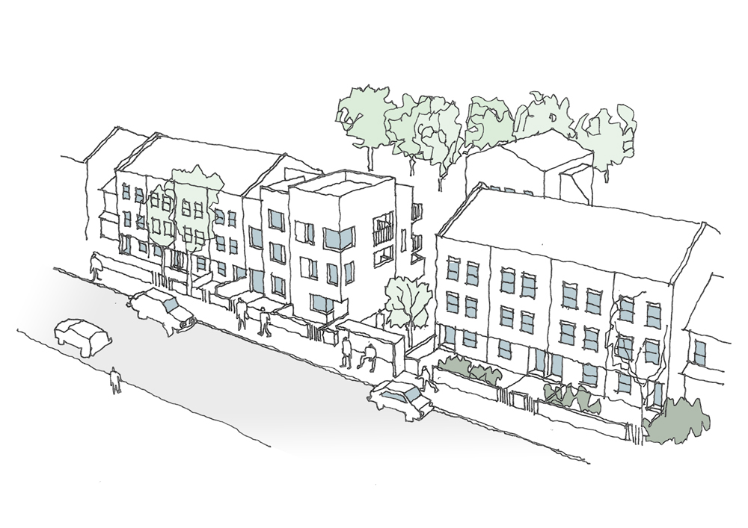
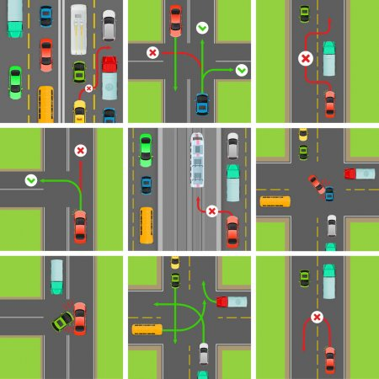

#373E4E
#2F7487
#7FAECC
#A1C3E0
#B5E5FA
#E4DFD3
#BFBBBD
#F9A132

